Slide 1


BD-Youtube
Base Dados
P5G2
2022/2023
Cristiano Nicolau 108536
Vasco Faria 107323

Slide 2
Overview
O nosso projeto final é uma modelação de uma base de dados sobre a plataforma Youtube.
Permite aos utilizadores publiquem e visualizem conteúdos.
Podem ainda subscrever outros utilizadores, dar like e comentar conteúdo.

Slide 3
Main Features
Criar um Utilizador/Canal
Ver todos os Utilizadores
Criar Conteúdo
Ver todos os Conteudos
Criar um Comentario num video
Ver um ou varios comentarios
Criar uma PlayList
Ver uma ou varias PlayLists
Ver Historico
Iniciar sessão em um canal
Apagar PlayLists
Dar like num video
Subcrever e retirar Subscrição em outros canais

Slide 4
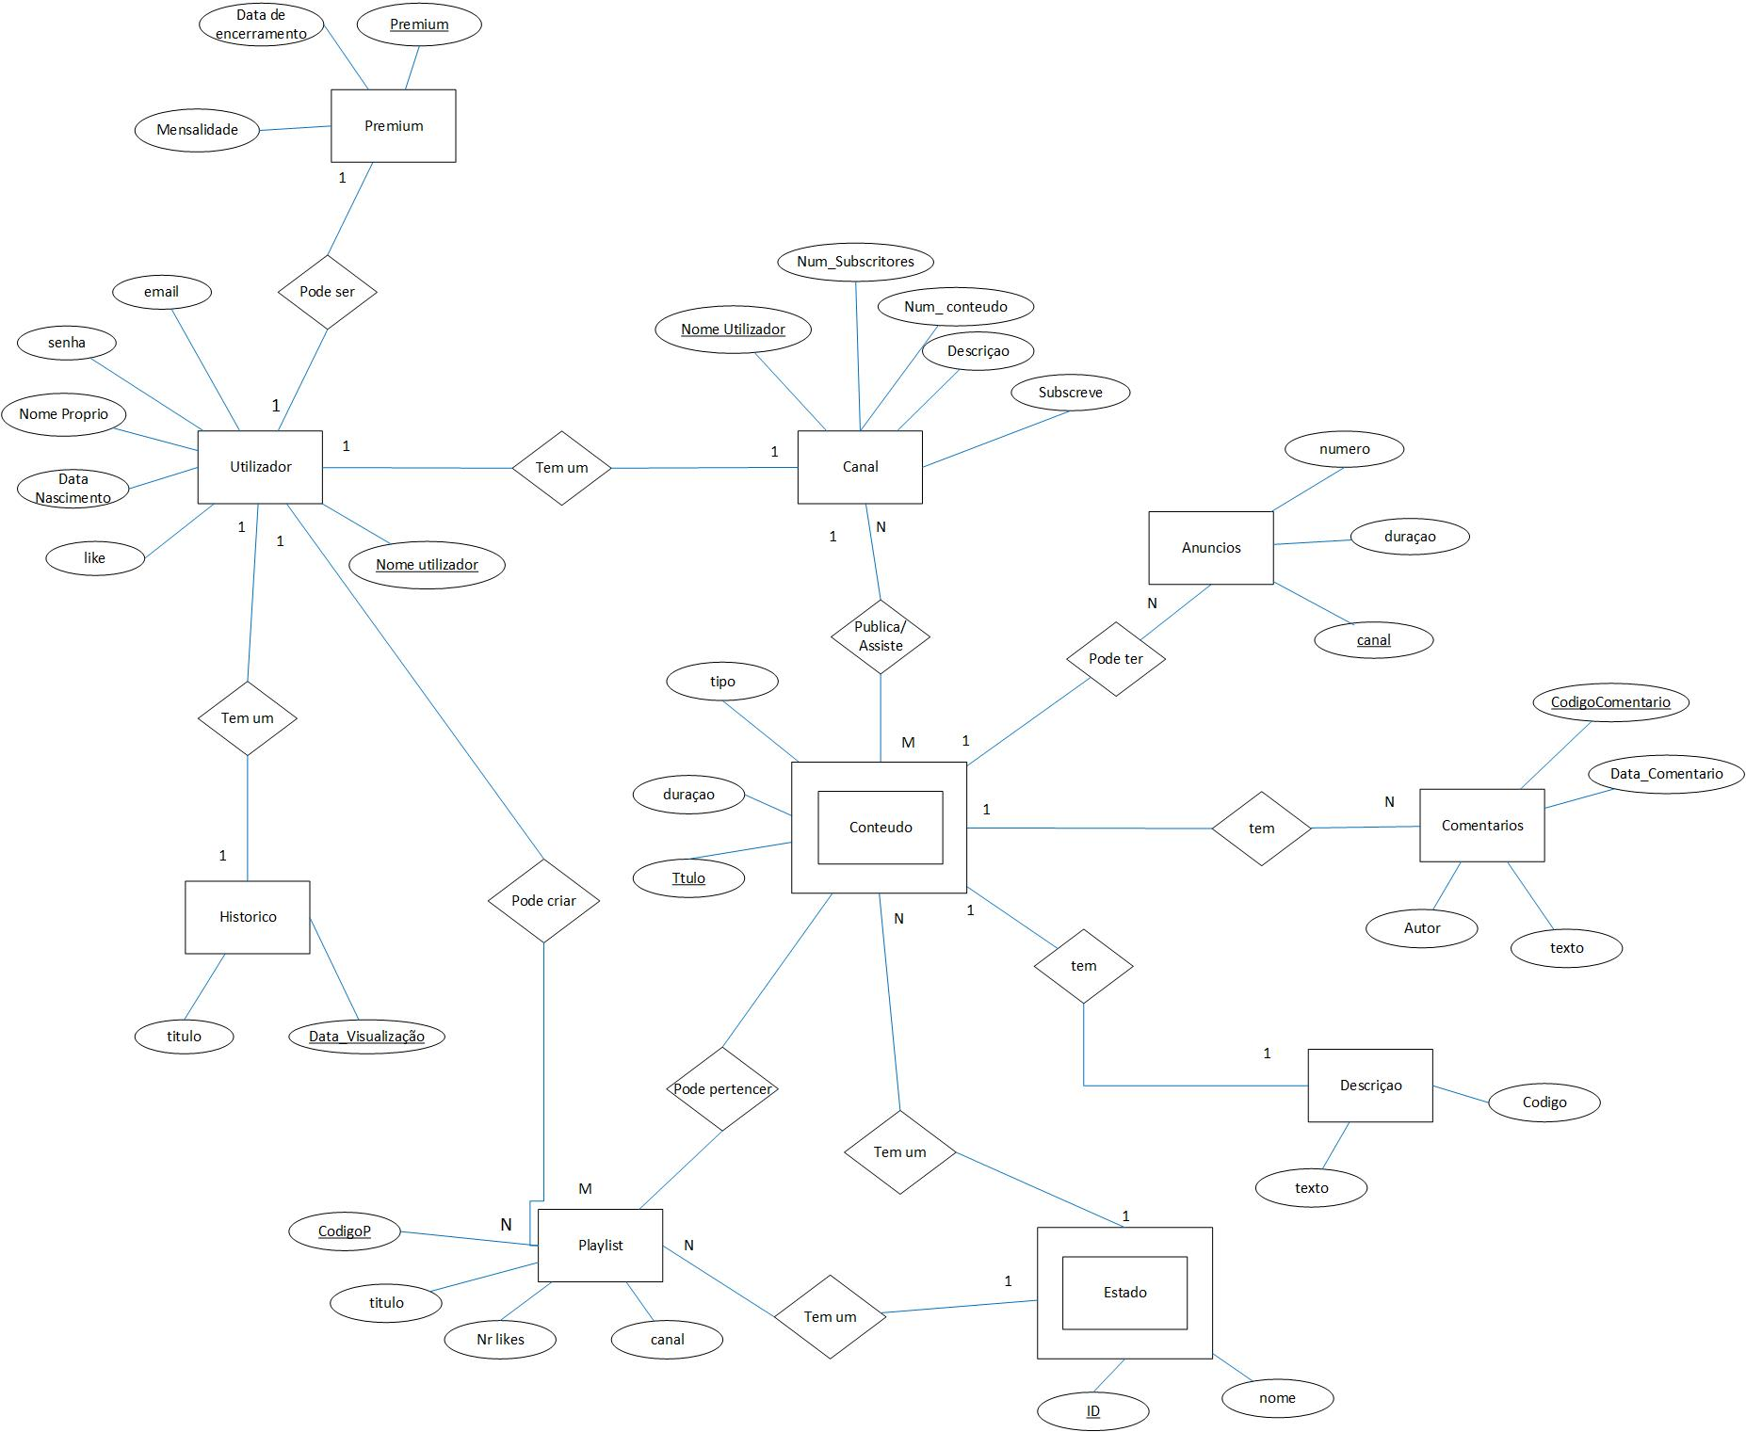
DER

Slide 5
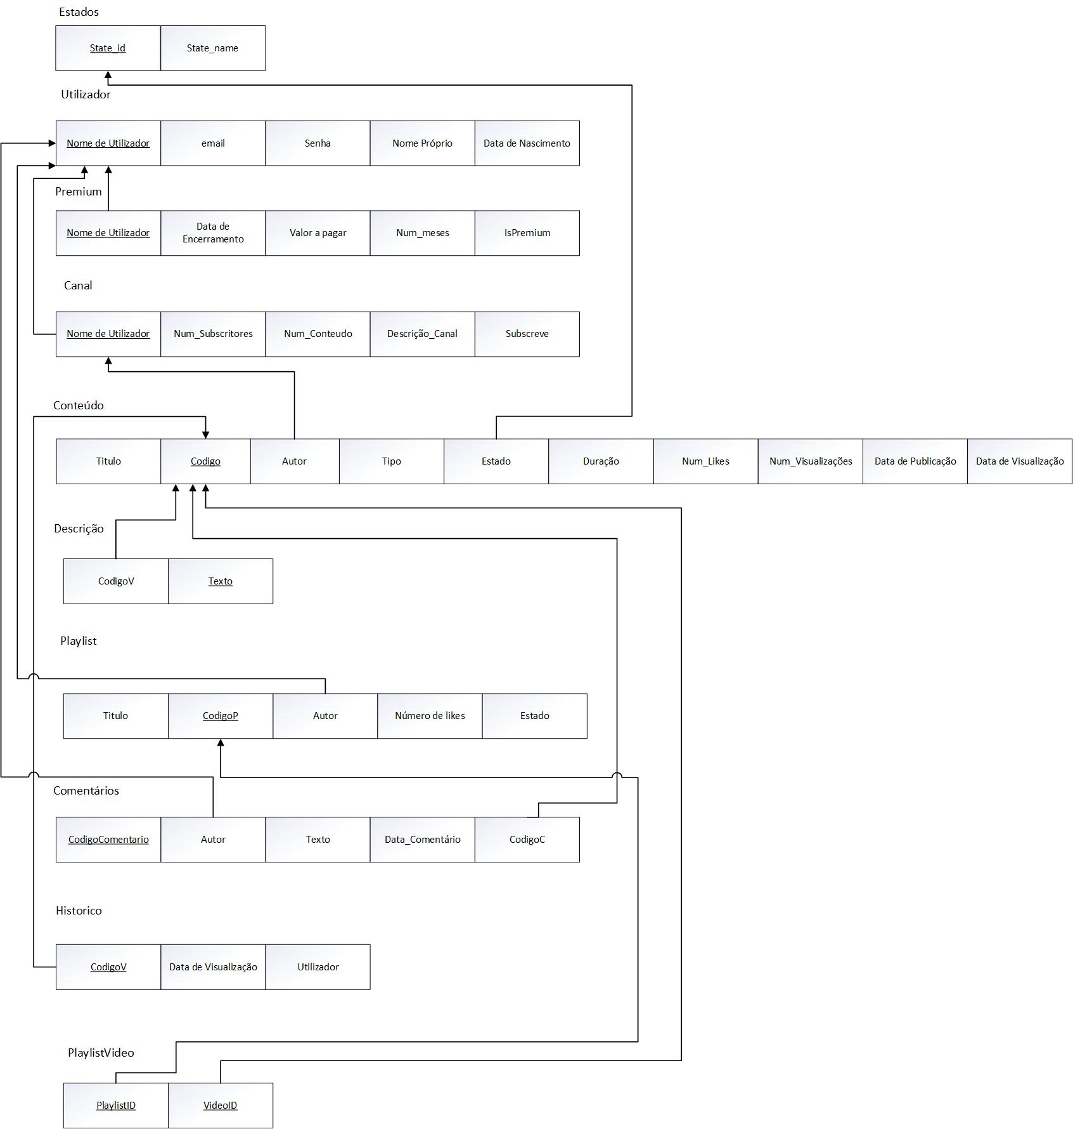
ER

Slide 6


Slide 7
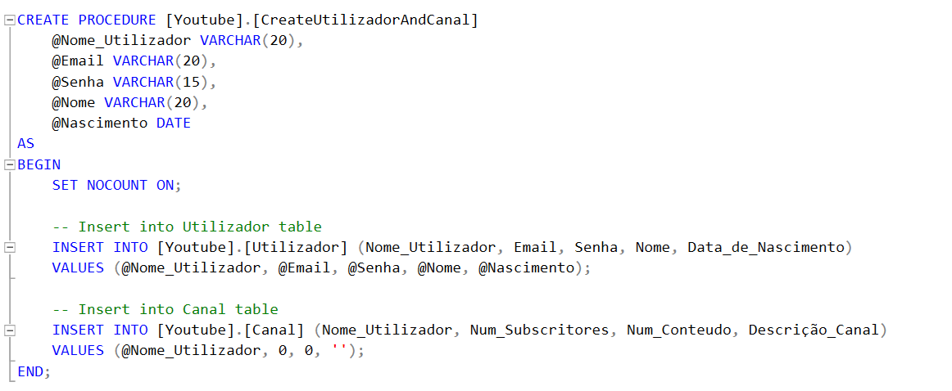
Store Procedures
Procedure para ao criar Utilizador , ser criado um Canal correspondente.

Slide 8
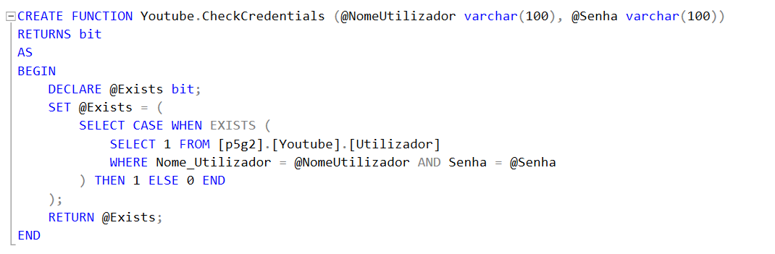
User Defined Functions
Function para verificar credenciais ao efetuar login.

Slide 9
Demo

Slide 10
Youtube

